Slide 1
Presentación de nueva consulta de Oftalmología Infantil en Atención secundaria
Inmaculada González
Esther Prieto
Victoria Pueyo
Teresa Pérez
Olimpia Castillo
Unidad de Oftalmología Infantil
Hosp. Univ. Miguel Servet

Slide 2
Edad | Qué debo descartar | Exploración
RN – 1 mes | Problemas oculares graves congénitos (agenesias globo ocular, conjuntivitis del RN) | Inspección Reflejo rojo
Lactantes y preverbales (≤ 2 años) | Problemas oculares graves (microftalmía, cataratas congénitas, glaucoma congénito, RB, aniridia, ptosis palpebral) Pobre comportamiento visual Estrabismo | Inspección y comportamiento visual Fijación y seguimiento Alineación ocular Hirsberg y cover test Reflejo rojo
3 – 4 años | ↓ AV Ambliopía Problemas de graduación Estrabismo | Medición de agudeza visual Alineación ocular Visión binocular - estereopsis MOEs
> 5 años | ↓ AV Ambliopía Problemas de graduación Estrabismo | Medición de agudeza visual Alineación ocular Visión binocular - estereopsis MOEs

Slide 3
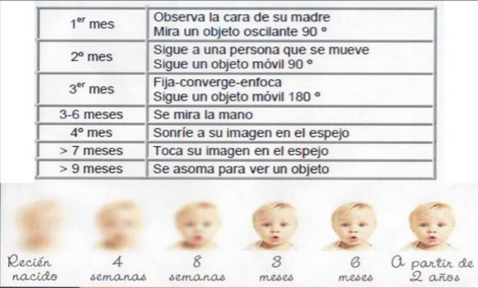
EXAMEN EN LACTANTES - ETAPA PREVERBAL
Inspección y comportamiento visual
Fijación y seguimiento
Alineación ocular
Reflejo rojo.

Slide 4
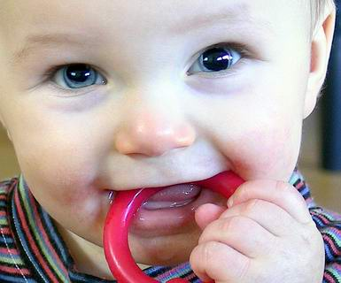
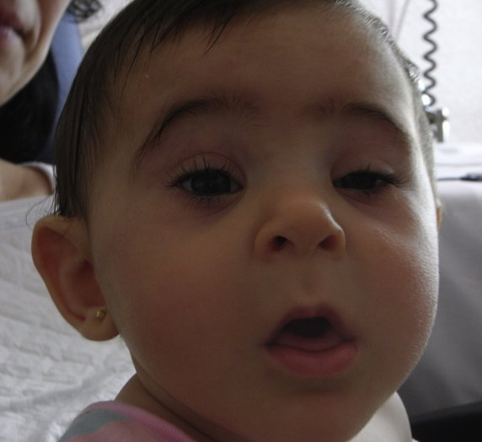
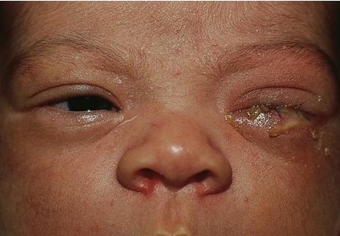
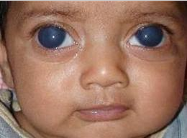
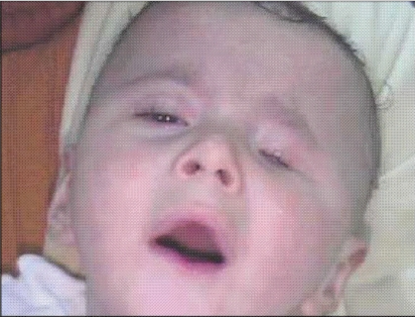
EXAMEN EN LACTANTES - ETAPA PREVERBAL
Inspección
Detectar problemas ocular graves
Notes:
Anoftalmos, conjuntivitis neonatal por clamydia, buftalmos por glaucoma congénito, microftalmía

Slide 5
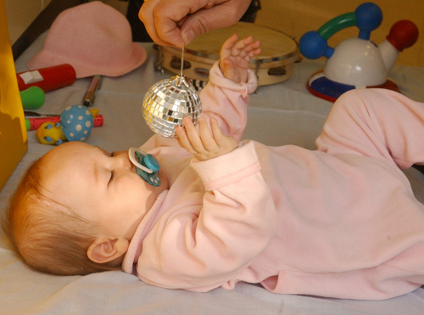
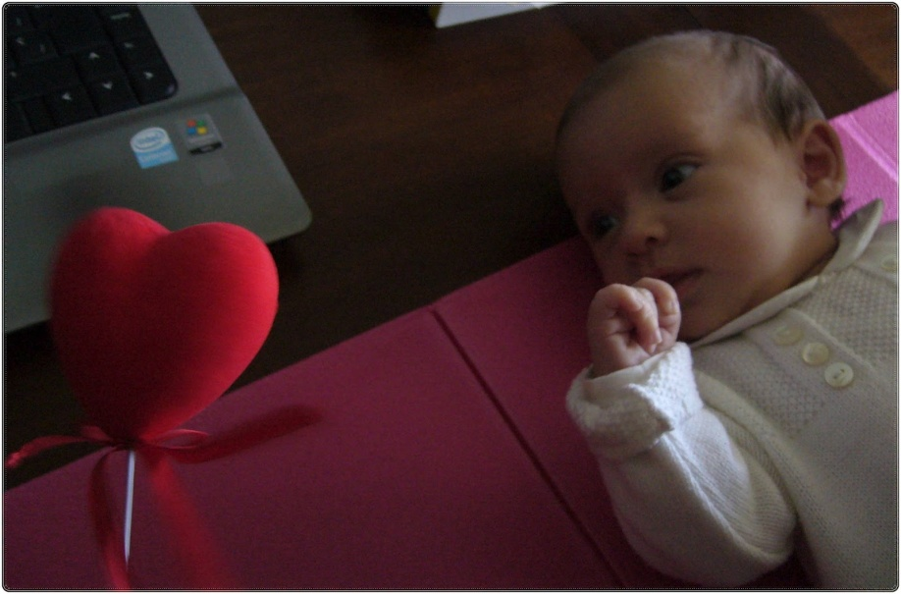
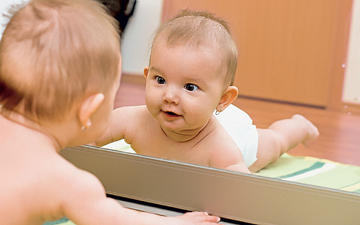
EXAMEN EN LACTANTES - ETAPA PREVERBAL
Comportamiento visual
opinión padres y cuidadores
Notes:
RN: Sólo es posible valorar signos y comportamientos indirectos de "que el niño ve": Reacciona ante una luz, sonríe a la madre, dirige la mirada hacia una luz brillante, se fija en caras y sigue el movimiento de los ojos y de objetos a una distancia focal fija de 20-30 cm.

Slide 6
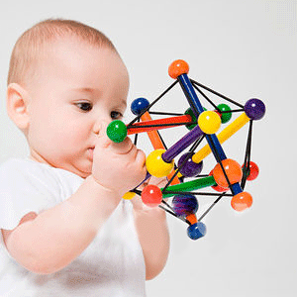
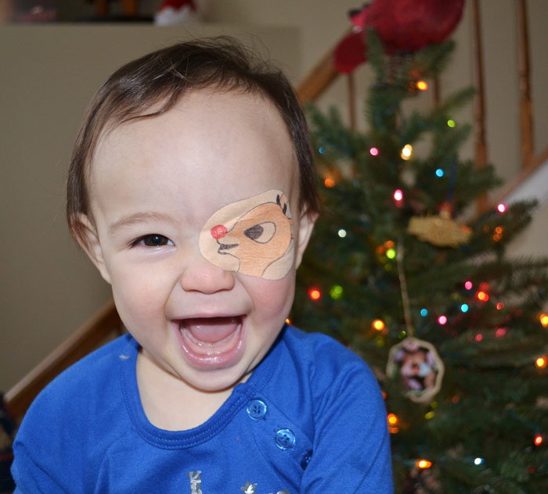
EXAMEN EN LACTANTES - ETAPA PREVERBAL
Comportamiento visual
opinión padres y cuidadores
Notes:
RN: Sólo es posible valorar signos y comportamientos indirectos de "que el niño ve": Reacciona ante una luz, sonríe a la madre, dirige la mirada hacia una luz brillante, se fija en caras y sigue el movimiento de los ojos.
Distancia focal fija a 20-30 cm

Slide 7
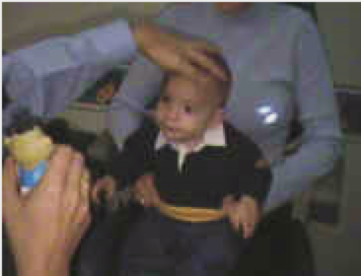
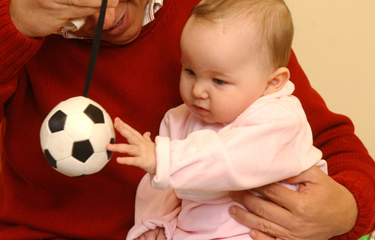
EXAMEN EN LACTANTES - ETAPA PREVERBAL
Fijación estable y seguimiento correcto
Fijación:
Luz u objetos de alto contraste
Segundos de duración (>3 seg)
Expresión atenta de la cara (interés)
Seguimiento:
Horizontal > vertical
Mejor para objetos presentados en movimiento
Nº de estímulos limitado y en estado óptimo de atención (evitar ansiedad)
Notes:
Fijación establecida y movimientos oculares coordinados de seguimiento (4 meses)

Slide 8
EXAMEN EN ETAPA PREVERBAL
Una forma muy útil de evaluar el desarrollo funcional visual en edad preverbal es mediante cuestionarios comportamentales visuales.
La detección precoz de Retraso Madurativo Visual aumenta la sensibilidad diagnóstica y ayuda en la planificación de programas de estimulación.
El PreViAs es el 1º cuestionario que puntúa cuantitativamente las habilidades visuales en niños menores de 24 meses y determina si un niño está dentro o fuera de rango para su edad.

Slide 9
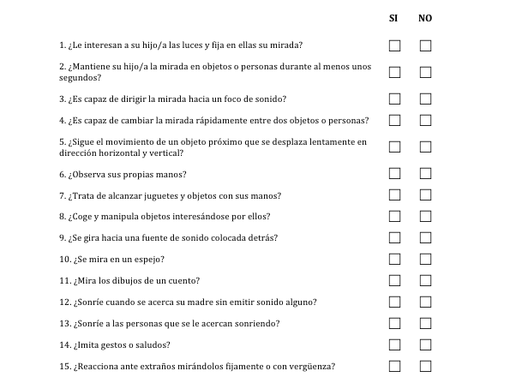
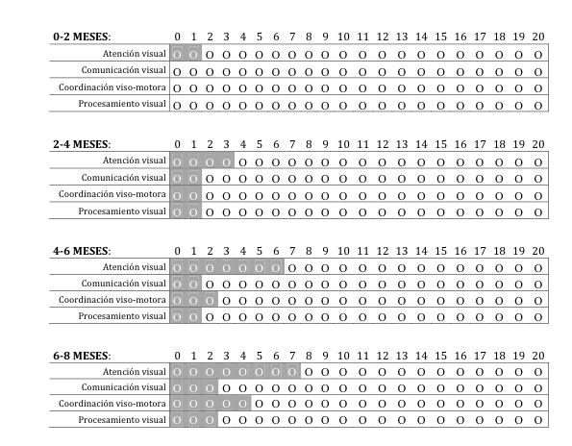

Slide 10
EXAMEN EN ETAPA PREVERBAL
La información de los padres/cuidadores es más eficaz por la fluctuación de las habilidades a lo largo del día y porque lo evalúa en su ambiente habitual.
Es un arma que complementa la anamnesis y ayuda a dirigir la exploración oftalmológica pediátrica.
La participación de los padres les implica en la monitorización del desarrollo de su hijo.

Slide 11
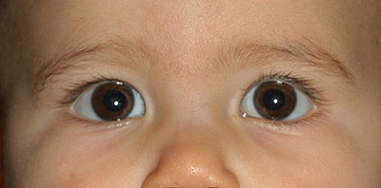
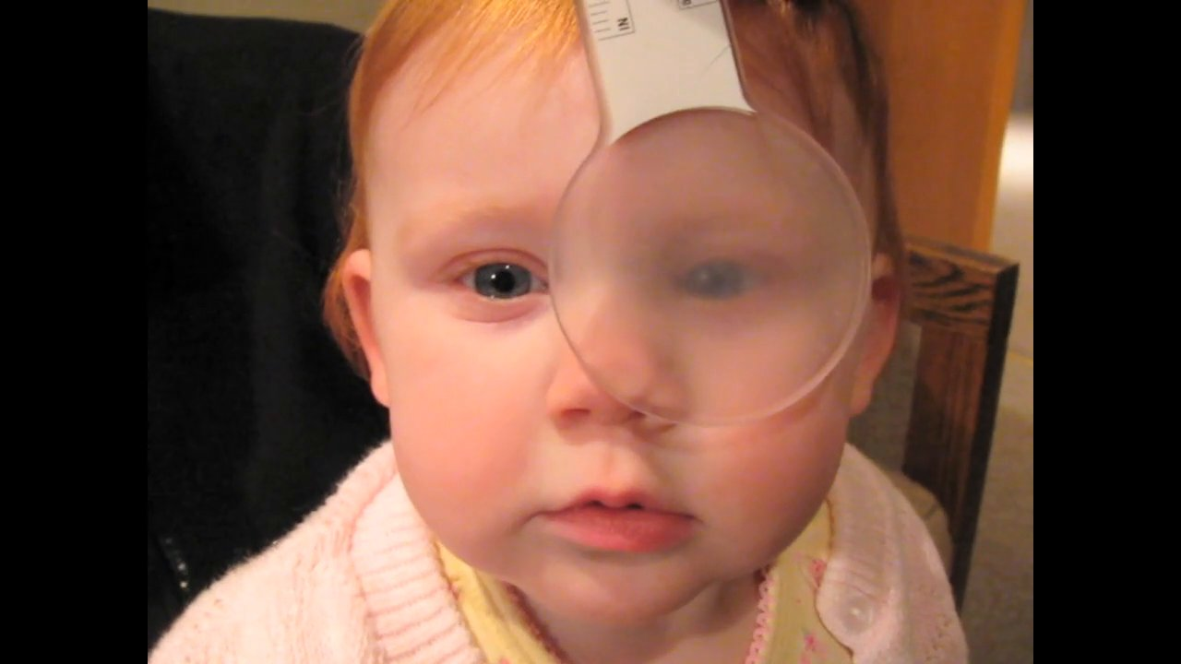
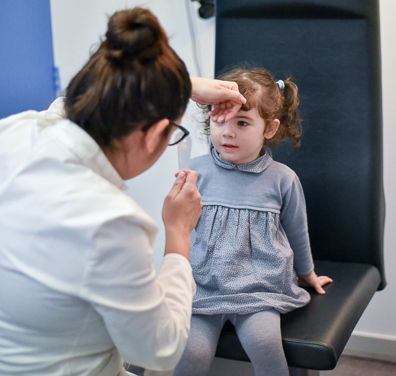
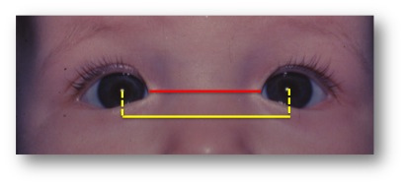
EXAMEN EN LACTANTES - ETAPA PREVERBAL
Evaluación del alineamiento ocular
Anamnesis: padres, tutores …. fotografías
TEST DE HIRSBERG
COVER TEST

Slide 12
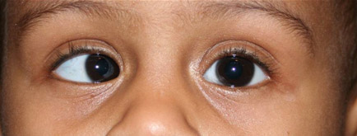
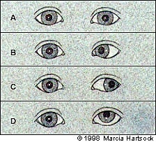
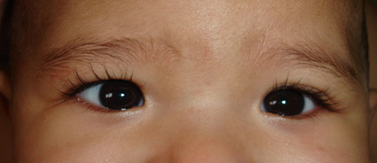
TEST HIRSCHBERG
Observar el reflejo luminoso en la pupila para ver si es simétrico y centrado en AO
Endotropia (estrabismo convergente)
Pseudoestrabismo convergente

Slide 13
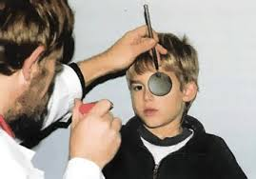
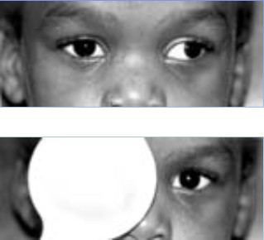
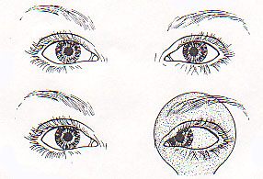
COVER TEST
Paralelismo de los ejes visuales
Observar el movimiento de los ojos ante la oclusión
Examinador a la misma altura que el paciente
Ojo no ocluido
Ojo ocluido
Tropia
Foria

Slide 14
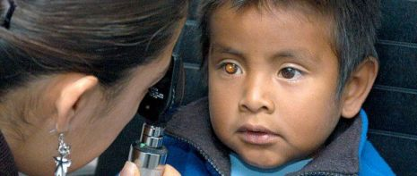
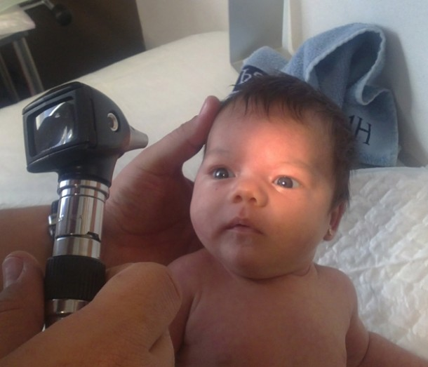
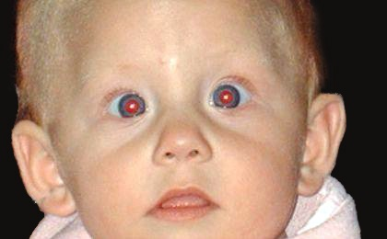
EXAMEN EN LACTANTES - ETAPA PREVERBAL
Reflejo rojo de fondo de ojo:
Observar como la luz se refleja en la retina y devuelve un fulgor rojo

Slide 15
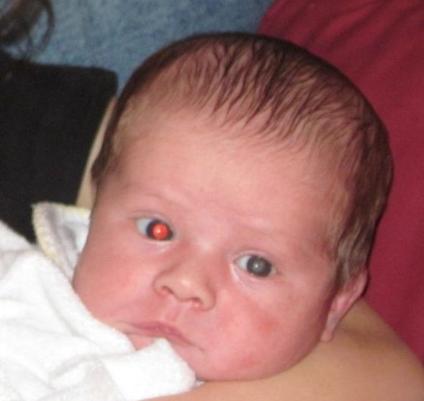
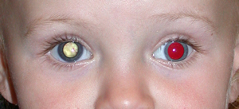
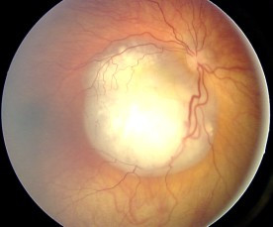
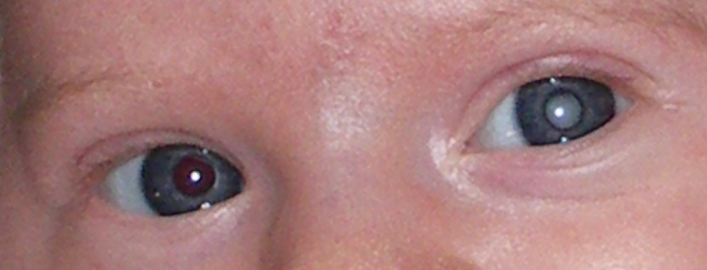
EXAMEN EN LACTANTES - ETAPA PREVERBAL
Reflejo rojo de fondo de ojo:
Observar como la luz se refleja en la retina y devuelve un fulgor rojo
Detectar LEUCOCORIA: pérdida del reflejo rojo de fondo
L. anterior: catarata congénita
L. posterior: retinoblastoma

Slide 16
EXAMEN EN PRE-ESCOLARES (3 – 4 años)
Medición de agudeza visual
Primer paso y más importante en la evaluación de la función visual
Otros aspectos de la función visual: estereopsis, visión cromática, sensibilidad al contraste, campo visual
Aspecto de la función visual referente al límite espacial de discriminación visual o capacidad de resolución espacial del sistema visual
capacidad de percibir y discriminar dos estímulos separados por un determinado ángulo de arco
Evaluación: edad y grado de colaboración del niño

Slide 17
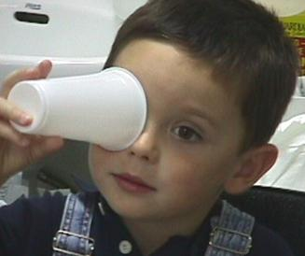
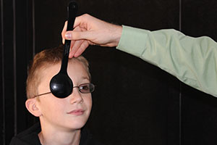
MEDICIÓN DE AGUDEZA VISUAL
OPTOTIPOS
Normas básicas:
- Optotipos adaptados a la edad
Ambiente adecuado e iluminación
- Distancia de exploración 6 metros
circunstancias especiales: 3 metros
- Oclusión adecuada (no compresión, oclusión completa, no giro de cabeza...)
Sistematizada (empezar siempre OD)
Ante duda: repetir o reevaluar en otro momento
Test más pequeño capaz de identificar

Slide 18
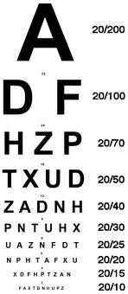
MEDICIÓN DE AGUDEZA VISUAL
Optotipos de visión lejana (VL): 5 metros
Optotipos de visión próxima (VP): 33 cm
Notación fraccional
(americana)
20/200
20/100
20/70
20/50
20/40
20/30
20/25
20/20
Notación decimal
0.1
0.2
0.3 (0.2857)
0.4
0.5
0.67
0.8
1.0
20 pies (americana)= 6 metros (europea)
Notes:
A la derecha o izquierda de cada línea aparece una notación numérica cuyos valores se utilizan como medida de la agudeza visual.
La notación fraccional no representa una proporción o razón de visión normal. El numerador 20 (= 6 metros) es la distancia en pies a la que se realiza la prueba y el denominador la distancia a la que una persona sería capaz de ver ese optotipo.

Slide 19
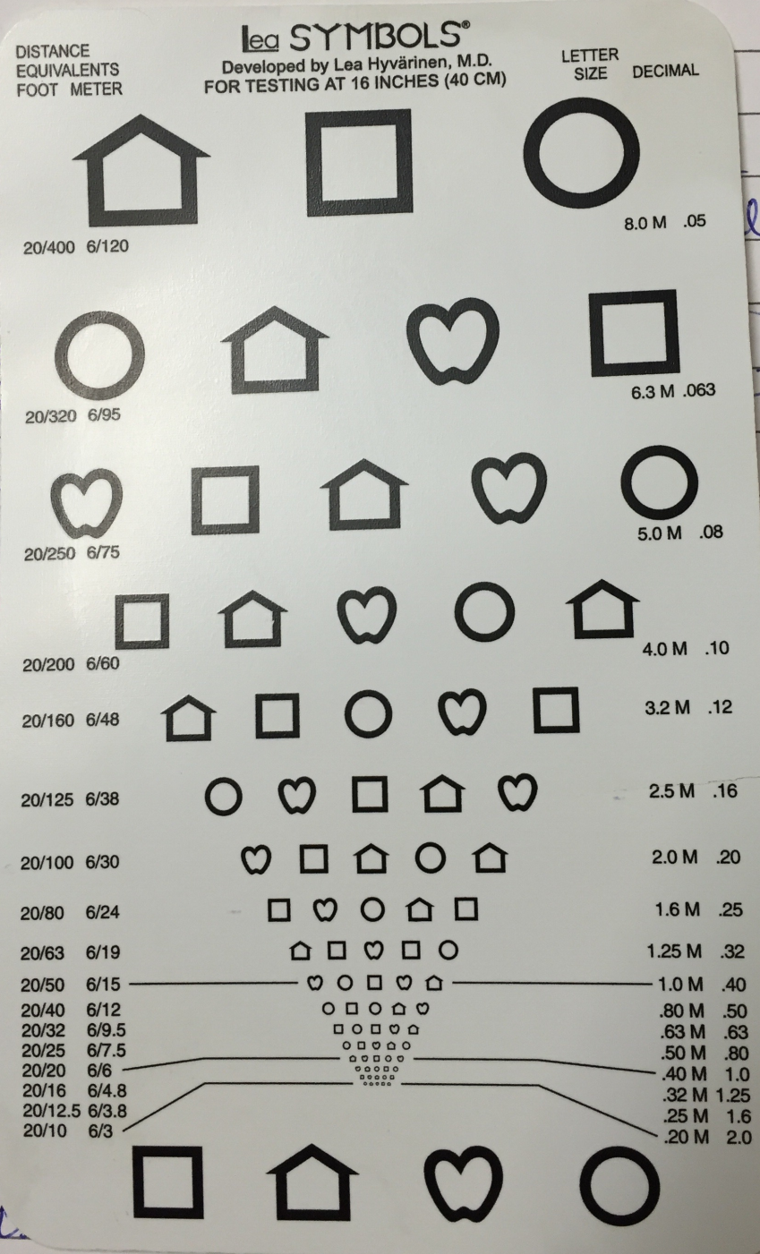
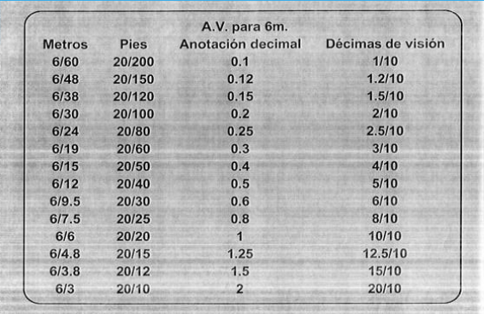
MEDICIÓN DE AGUDEZA VISUAL

Slide 20
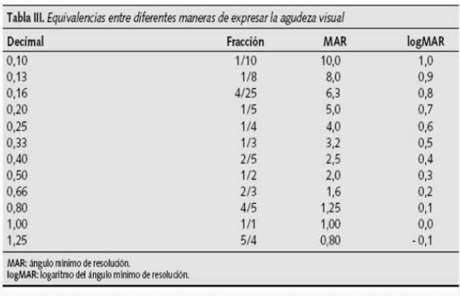
MEDICIÓN DE AGUDEZA VISUAL

Slide 21
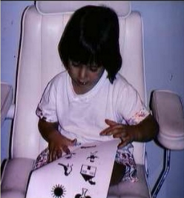
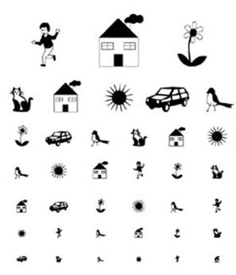
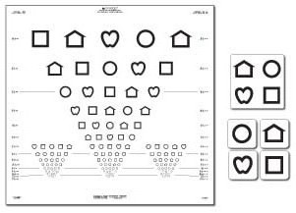
MEDICIÓN DE AGUDEZA VISUAL
OPTOTIPOS:
Dibujos (2 – 3.5 años)
Directa o Indirecta (confrontación)
Discriminación visual y simetría entre AO
Distancia 3 metros ….. Visión próxima (33 cm)
?
Pigassou
Lea
Notes:
Los símbolos del optotipo de LEA parecen círculos conforme va disminuyendo el tamaño del optotipo. Todos los optotipos tienen la misma legibilidad, hay 5 optotipos por línea en el diseño de pirámide invertida, espacio proporcional entre los optotipos y el tamaño de los optotipos disminuye en progresión logarítmica (0.1 LogMar).
Tarjetas de Allen: no todos los optotipos o figuras tienen la misma legibilidad, número variable de optotipos por línea, no proporcionalidad en los espacios entre los símbolos, la disminución en el tamaño de los optotipos no sigue una estandarización o progresión logarímica, algunos optotipos no son fácilmente reconocibles para todos los niños (teléfono)

Slide 22
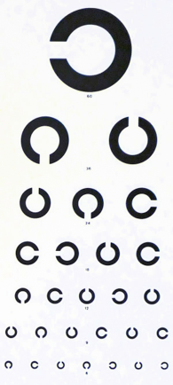
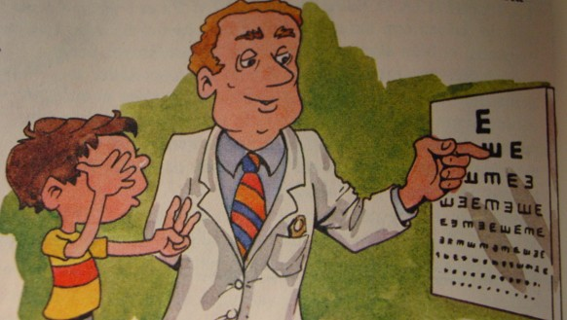
MEDICIÓN DE AGUDEZA VISUAL
OPTOTIPOS:
Direccionales (4 – 5años)
No dominio de espacialidad: Confrontación
E de Snellen
C de Landolt
Notes:
E de Snellen: Todos los optotipos tienen la misma legibilidad, espacio entre los optotipos es proporcional al tamaño de los mismos, 5 optotipos por línea, el tamaño de los optotipos disminuye siguiendo una progresión logarítmica (el tamaño del optotipo de cada línea es 0.1 veces más pequeño que el de la línea previa).
Para compensar posibles sesgos por falta de dominio de algunos niños en habilidades relacionadas con la espacialidad, se les ofrece la posibilidad de que lo hagan por confrontación (colocando los dedos en la misma orientación que los trazos de la E)

Slide 23
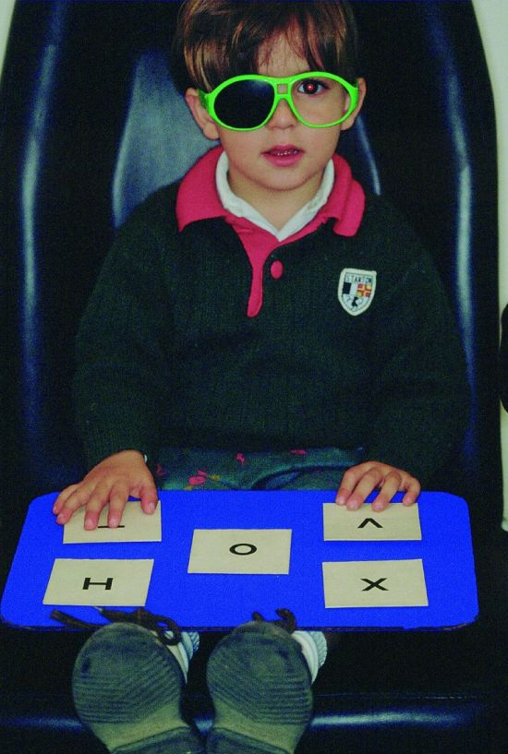
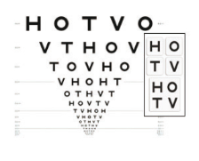
MEDICIÓN DE AGUDEZA VISUAL
OPTOTIPOS:
- Optotipos de Adulto (>6 años): Letras o números
Optotipo HOTV
Letras de Snellen
Notes:
Optotipo letras de Snellen: no todos los optotipos son igualmente legibles, numero variable de optotipos por línea, no proporcionalidad en los espacios entre los optotipos, la disminución del tamaño de los optotipos no está estandarizado (no hay un progresión logarítmica)
Optotipo HOTV: optotipos con una legibilidad similar, el diseño de pirámide invertida tiene siempre el mismo numero de optotipos por línea (5), espacio proporcional entre los optotipos, disminución del tamaño de los optotipos según una progersión logarítmica

Slide 24
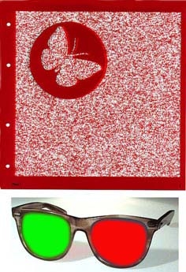
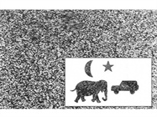
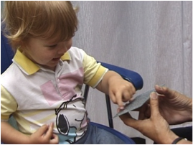
VISION BINOCULAR - ESTEREOPSIS
TEST DE AGUDEZA ESTEREOSCÓPICA
Determinar la capacidad de percibir y discriminar detalles situados en planos diferentes y a una distancia mínima
* Implica buena AV bilateral y buen alineamiento ocular
Test Lang
TNO test

Slide 25
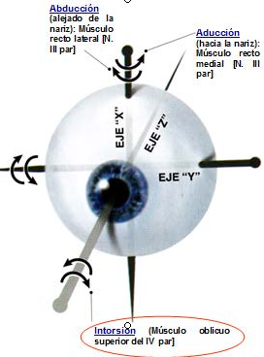
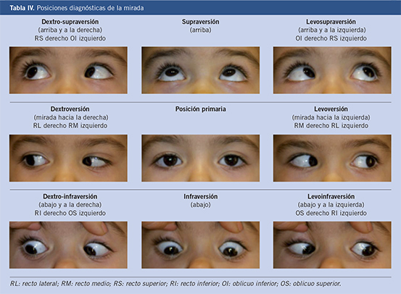
MOTILIDAD OCULAR EXTRÍNSECA
Estudio de ducciones y versiones
ducciones: movimiento monocular
versiones: movimiento binocular conjugado de los ojos
Notes:
25
Las versiones los ejes oculares se dirigen en el mismo sentido

Slide 26
MOTILIDAD OCULAR EXTRÍNSECA
Estudio de las vergencias
Movimiento binocular disyuntivo de los ojos
ejes oculares se dirigen en sentido opuesto
Punto próximo de convergencia (Ppc)
4-5 cm
Notes:
En las vergencias los ejes oculares se dirigen en sentido opuesto o contrario para buscar la fijación del estímulo inductor en diferentes distancias.

Slide 27
Cribado visual en la consulta de
Pediatría de Atención Primaria
Si patología ➔ Derivar a:
1. Unidad de
Oftalmología Infantil
Hosp. Infantil
2. Oftalmología
Infantil de CME
2. Oftalmología
General de CME

Slide 28
Cribado visual en la consulta de
Pediatría de Atención Primaria
Si patología ➔ Derivar a:
1. Unidad de
Oftalmología Infantil
Hosp. Infantil
2. Oftalmología
Infantil de CME
2. Oftalmología
General de CME

Slide 29
Consulta de Oftalmología Infantil de CME
Objetivo: Creación de una consulta altamente especializada
de Oftalmología pediátrica en CME de Atención secundaria
Ubicación: CME Ramón y Cajal y CME San José
Notes:
Lo que os vamos a presentar es un proyecto piloto, dirigido a mejorar la atención oftalmológica a los niños de menor edad. La idea es comenzar con una consulta semanal en el CME de RyC y otra en el de SJ.

Slide 30
Consulta de Oftalmología Infantil de CME
Población diana: Niños menores de 9 años, pertenecientes
a los centros de atención primaria de referencia de cada
uno de los dos CME, que cumplan uno de los siguientes
criterios:
Notes:
Valorando las prestaciones que podíamos ofrecer en esta consulta y las principales necesidades que nosotros detectamos hemos seleccionado la siguiente población diana.

Slide 31
Consulta de Oftalmología Infantil de CME
Población diana: Niños menores de 9 años, pertenecientes
a los centros de atención primaria de referencia de cada
uno de los dos CME, que cumplan uno de los siguientes
criterios:
a. Sospecha de dificultades visuales detectadas en programa
de cribado visual del pediatra

Slide 32
Consulta de Oftalmología Infantil de CME
Población diana: Niños menores de 9 años, pertenecientes
a los centros de atención primaria de referencia de cada
uno de los dos CME, que cumplan uno de los siguientes
criterios:
a. Sospecha de dificultades visuales detectadas en programa
de cribado visual del pediatra
b. Desviación ocular objetivada por pediatra
Notes:
Valorando las prestaciones que podíamos ofrecer en esta consulta y las principales necesidades que nosotros detectamos hemos seleccionado la siguiente población diana.

Slide 33
Consulta de Oftalmología Infantil de CME
Población diana: Niños menores de 9 años, pertenecientes
a los centros de atención primaria de referencia de cada
uno de los dos CME, que cumplan uno de los siguientes
criterios:
a. Sospecha de dificultades visuales detectadas en programa
de cribado visual del pediatra
b. Desviación ocular objetivada por pediatra
c. Patología general que requiera exploración oftalmológica:
AIJ, facomatosis, DM,…
Notes:
Valorando las prestaciones que podíamos ofrecer en esta consulta y las principales necesidades que nosotros detectamos hemos seleccionado la siguiente población diana.

Slide 34
Consulta de Oftalmología Infantil de CME
Población diana: Niños menores de 9 años, pertenecientes
a los centros de atención primaria de referencia de cada
uno de los dos CME, que cumplan uno de los siguientes
criterios:
a. Sospecha de dificultades visuales detectadas en programa
de cribado visual del pediatra
b. Desviación ocular objetivada por pediatra
c. Patología general que requiera exploración oftalmológica:
AIJ, facomatosis, DM,…
d. Otras patologías: Orzuelos de repetición, cefaleas

Slide 35
Consulta de Oftalmología Infantil de CME
Población diana: Niños menores de 9 años, pertenecientes
a los centros de atención primaria de referencia de cada
uno de los dos CME, que cumplan uno de los siguientes
criterios:
a. Sospecha de dificultades visuales detectadas en programa
de cribado visual del pediatra
b. Desviación ocular objetivada por pediatra
c. Patología general que requiera exploración oftalmológica:
AIJ, facomatosis, DM,…
d. Otras patologías: Orzuelos de repetición, cefaleas
e. Antecedentes familiares de patología visual grave potencialmente
hereditaria: glaucoma congénito, catarata congénita,
ambliopía, miopía con prob. de retina
Notes:
Creemos que para que esta consulta sea eficiente es importante que todos entendamos bien cuál es su objetivo y para qué niños está pensada. Creemos que estos son los niños que deben tener prioridad para recibir una atención más especializada y más precoz

Slide 36
Consulta de Oftalmología Infantil de CME
¿Cómo derivar?: Volante habitual de derivación indicando
Oftalmología Infantil.
Datos imprescindibles:
- Edad del niño
- Motivo de consulta: uno de los 5 descritos
- Agudeza visual
- Motilidad ocular extrínseca
Notes:
La derivación se hará a través del OMI. Nos hubiera gustado que estuviera ya funcionante para poder explicároslo hoy, pero de momento no ha sido posible, y esperamos que esté activo a partir de mayo. De cualquier manera, la idea es que hasta que esté activo añadáis la información que luego solicitará el OMI directamente en el volante.

Slide 37
Consulta de Oftalmología Infantil de CME
¿Cómo derivar?
Notes:
La derivación se hará a través del OMI. Nos hubiera gustado que estuviera ya funcionante para poder explicároslo hoy, pero de momento no ha sido posible, y esperamos que esté activo a partir de mayo. De cualquier manera, la idea es que hasta que esté activo añadáis la información que luego solicitará el OMI directamente en el volante.

Slide 38
Consulta de Oftalmología Infantil de CME
¿Cómo derivar?: Volante habitual de derivación indicando
Oftalmología Infantil + criterios.
Revisión de los volantes
Envío de cita
Visita médica
- Informe para pediatra
- Nueva cita si precisa
Notes:
La derivación se hará a través del OMI. Nos hubiera gustado que estuviera ya funcionante para poder explicároslo hoy, pero de momento no ha sido posible, y esperamos que esté activo a partir de mayo. De cualquier manera, la idea es que hasta que esté activo añadáis la información que luego solicitará el OMI directamente en el volante.

Slide 39
Cribado visual en la consulta de
Pediatría de Atención Primaria
Si patología ➔ Derivar a:
1. Unidad de
Oftalmología Infantil
2. Oftalmología
Infantil de CME
2. Oftalmología
General de CME
- Obst. lagrimal > 6 meses
- Malf. oculares
- Leucocoria

Slide 40
Cribado visual en la consulta de
Pediatría de Atención Primaria
Si patología ➔ Derivar a:
1. Unidad de
Oftalmología Infantil
2. Oftalmología
Infantil de CME
2. Oftalmología
General de CME
- Niños < 9 años sin criterios
- Niños ≥ 9 años

Slide 41
Consulta de Oftalmología Infantil de CME
Inicio de la consulta
- CME San José: 1/marzo
- CME Ramón y Cajal: 1/abril
Evaluación del funcionamiento de la consulta
Introducción de los cambios necesarios
41
Notes:
Esta es nuestra propuesta, según la cuál hemos empezado en SJ el 1 de marzo y empezaremos en RyC el 1 de abril. Obviamente, hemos empezado citando a los niños que cumplían criterios y estaban pendientes de cita en el buzón, de manera que tardaremos unos meses en poder valorar el rendimiento real de la consulta.
Tenemos previsto en 2-3 meses evaluar cómo ha sido el funcionamiento. Nos gustaría poder contar con vuestra opinión, por lo que os hemos pedido el correo electrónico

Slide 42
Consulta de Oftalmología Infantil de CME
¿Preguntas?
¿Comentarios?
¿Propuestas?
42

